Slide 1


Slide 2
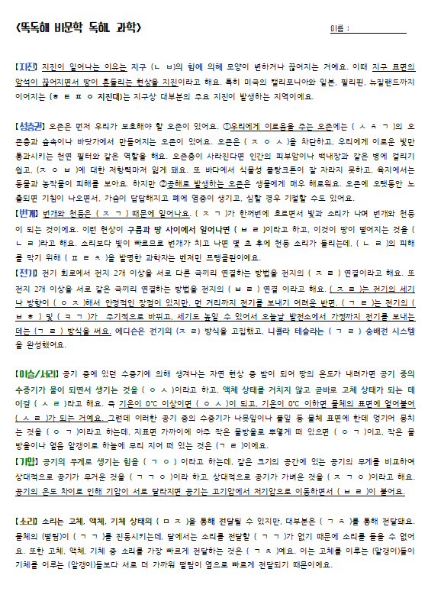
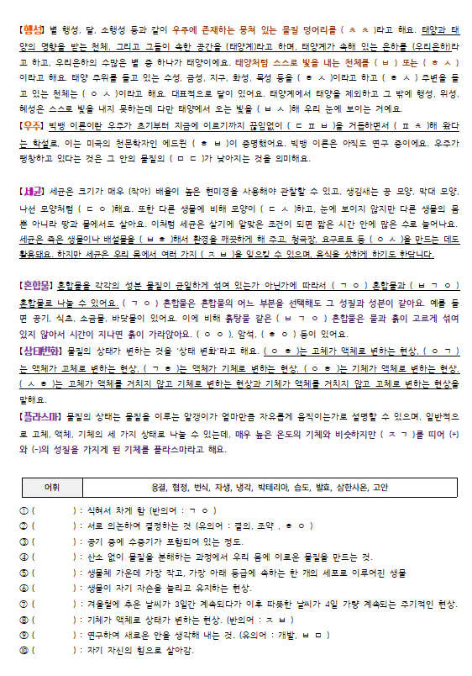
어휘 복습
+ 퀴즈앤 퀴즈

